Slide 1
Sistemas Operacionais
Capítulo XII - Sistemas de I/O
Curso de Ciência da Computação
Pontifícia Universidade Católica de Minas Gerais

Slide 2
Hardware de I/O
Variedade de dispositivos de I/O
Conceitos básicos
  Porta : comunicação do dispositivo com a máquina
  Barramento (encadeamento - daisy chain - ou acesso direto compartilhado)
  Controladora
Instruções de I/O controlam dispositivos
Dispositivos têm endereços, usados por
  Instruções diretas de I/O
  I/O mapeado por memória
Sistemas Operacionais

Slide 3
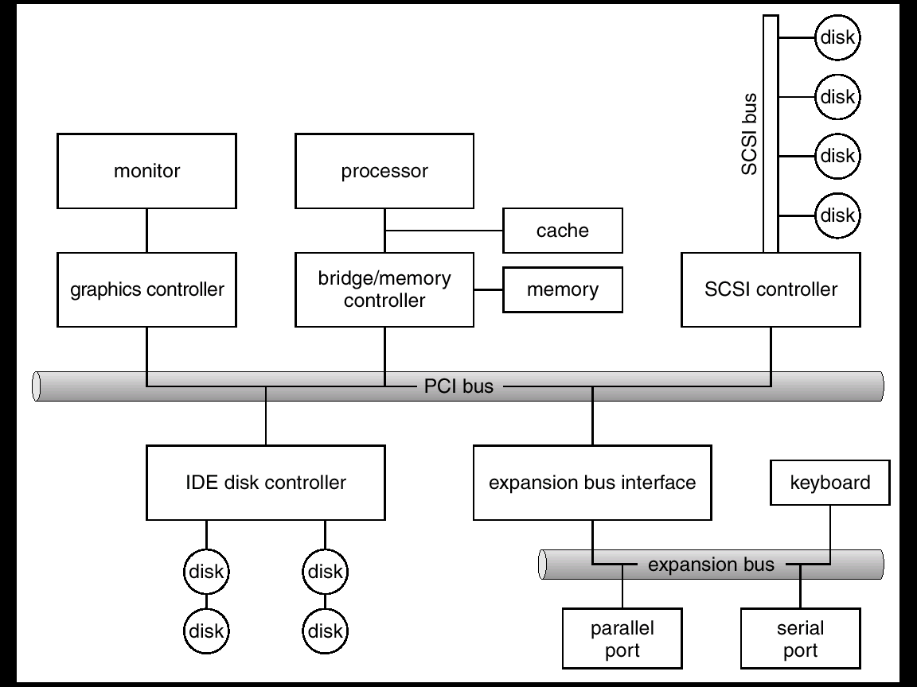
Hardware de I/O
Sistemas Operacionais

Slide 4
Polling
Determina o estado do dispositivo
  command-ready
  busy
  error
Espera ocupada (Busy-wait) para esperar I/O de um dispositivo
Sistemas Operacionais

Slide 5
Interrupções
Linha de solicitação de interrupção usada por dispositivos de I/O
Controladora de interrupções recebe pedidos
Vetor de Interrupções desvia a execução para a rotina de tratamento
  Baseadas em prioridade
Sistemas Operacionais

Slide 6
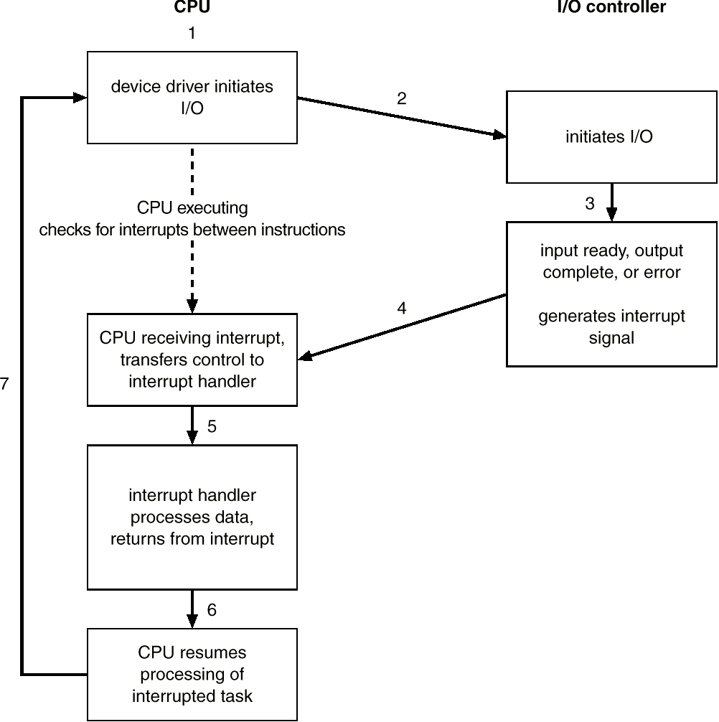
Ciclo de I/O baseada em interrupções
Sistemas Operacionais

Slide 7
DMA
Usado para evitar I/O programada (PIO) para grandes movimentações de dados
Requer controladora de DMA
Não usa CPU para transferir dados entre dispositivos de I/O e memória
Sistemas Operacionais

Slide 8

Etapas de uma Transferência DMA
Sistemas Operacionais

Slide 9
Interface de I/O de Aplicação
Chamadas ao sistema para I/O encapsula o comportamento dos dispositivos em classes genéricas
camada de driver esconde, do kernel, as diferenças entre os controladores de I/O
Dispositivos variam em várias dimensões
  Fluxo de caracteres ou blocos
  Acesso seqüencial ou randômico
  Compartilhados ou dedicados
  Velocidade da operação
  permissões de escrita e leitura
Sistemas Operacionais

Slide 10
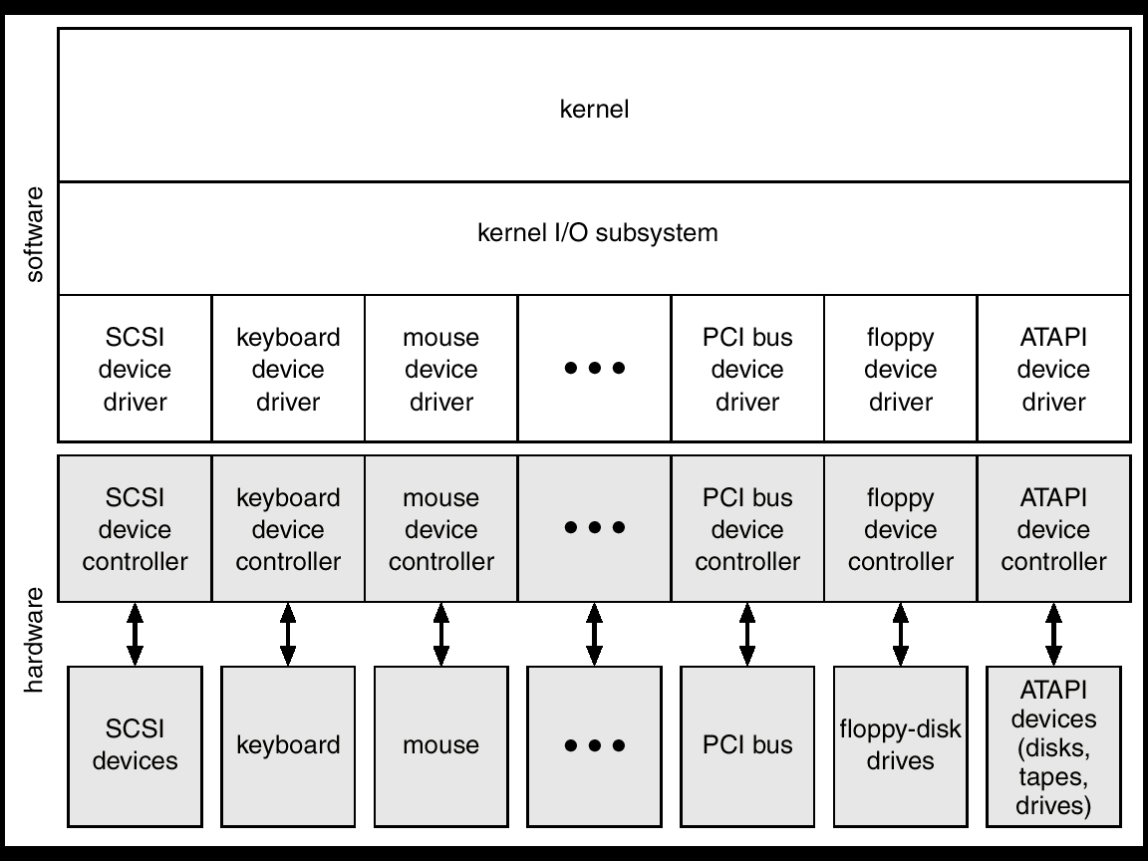
Estrutura de I/O do Kernel
Sistemas Operacionais

Slide 11
Dispositivos de Blocos e de Caracteres
Dispositivos de blocos incluem drivers de disco
  Comandos de leitura, escrita e posicionamento
    read, write, seek
Dispositivos de caracteres incluem teclados, mouse, portas seriais
  serviços de buffering
Sistemas Operacionais

Slide 12
Clocks e Timers
Provêem hora atual, tempo decorrido e cronômetros
temporizador de intervalo programável usado para interrupções periódicas
Sistemas Operacionais

Slide 13
I/O Bloqueante e Não-Bloqueante
Bloqueante - processo suspenso até que I/O se complete
  Fácil de usar e entender
  Insuficiente para algumas aplicações
    Vídeo
Não-bloqueante - chamadas de I/O retornam o quanto antes
  Implementado por multi-threading
  Retorna rapidamente quaisquer dados disponíveis
Sistemas Operacionais

Slide 14
Subsistema de I/O do Kernel
Escalonamento
  Requisições de I/O ordenadas pela fila do dispositivo
    P1 – fim do disco
    P2 – meio do disco
    P3 - início do disco
    Ordem: P3, P2, P1
Buffering - armazenar dados na memória enquanto são transferidos entre dispositivos
  Para lidar com diferenças de velocidades dos dispositivos
    modem X disco
  Para lidar com diferenças de tamanho de blocos de dados:
    mensagens (rede)
Sistemas Operacionais

Slide 15
Subsistema de I/O do Kernel
Caching - cópia de dados em memória rápida
  Sempre uma cópia que está em outro lugar
  Aumento de performance
Spooling - reter a saída de um dispositivo
  Quando o dispositivo só pode atender uma requisição por vez
  Ex.: impressão
Sistemas Operacionais

Slide 16
Tratamento de Pedidos de I/O
Considere a leitura de um arquivo em disco para um processo
  Determinar o dispositivo que guarda o arquivo
  Traduzir nome para representação do dispositivo
  Ler dados do disco para buffer
  Disponibilizar dados para o processo solicitante
  Retornar controle para o processo
Sistemas Operacionais

Slide 17
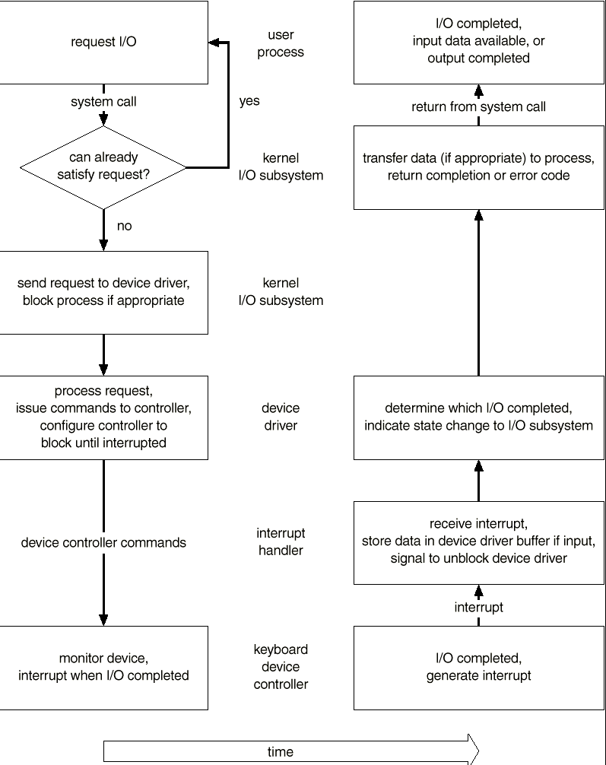
Ciclo de Vida de uma Requisição de I/O
Sistemas Operacionais

